Slide 1
Roghanna Bhliain 12 2025
Year 12 Options 2025

Slide 2
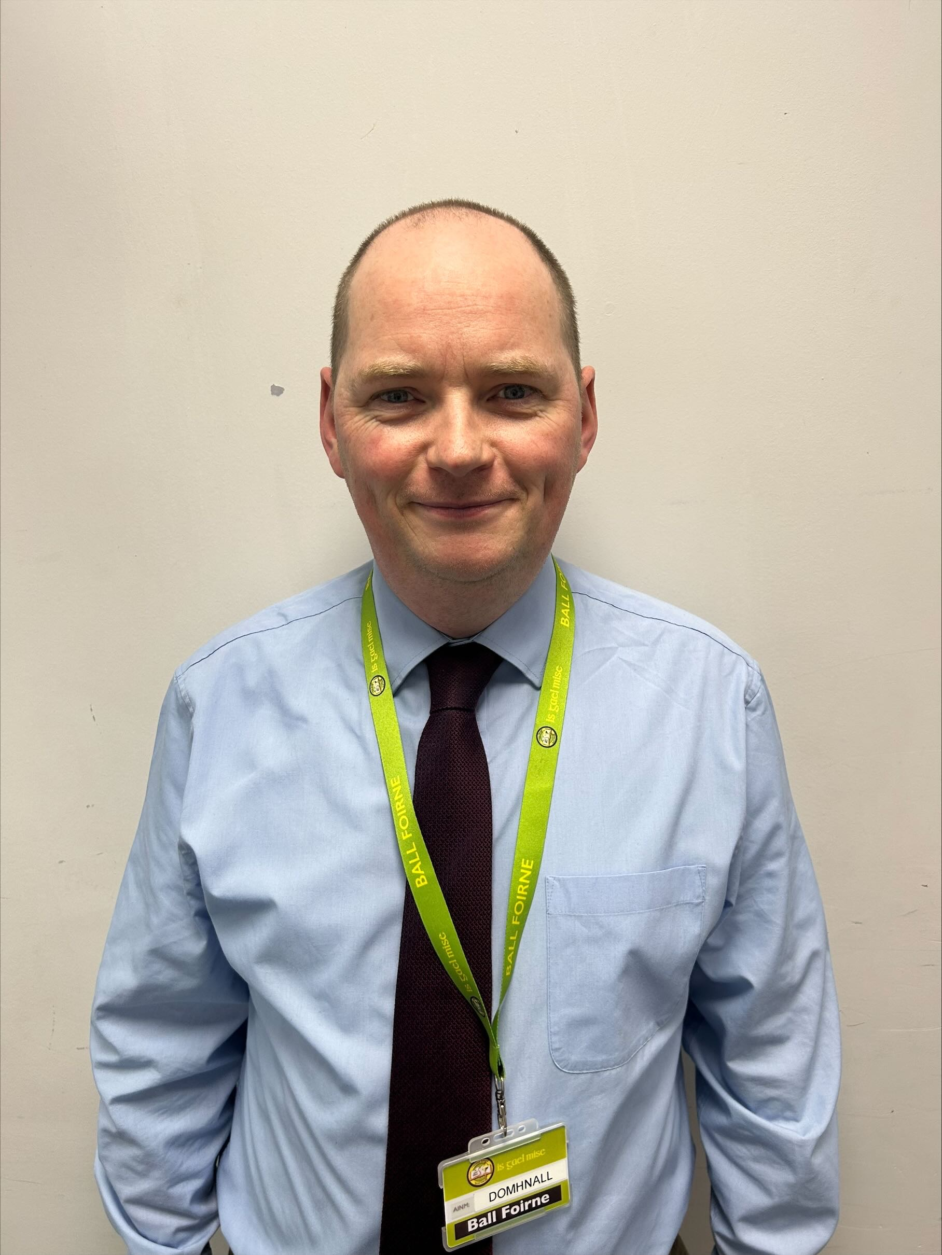
Teagmháil
Domhnall Ó Néill
Bainisteoir Eochairchéim 5
doneill021@c2kni.net

Slide 3
Aidhmeanna Aims
Curaclam fóirsteanach a sholáthar in Eochairchéim 5
Bainfidh daltaí barr a gcumais amach
Roghanna a bheith ag gach dalta ag deireadh Bhliain 14
Comhairle a chur ar thuismitheoirí agus ar dhaltaí
Provide a suitable curriculum at Key Stage 5
Pupils can reach their full potential
Every pupil will have options available to them at the end of Year 14
Provide advice and guidance for parents and pupils

Slide 4
Conairí Pathways
Conair A
Trí ardleibhéal (Gaeilge san áireamh)
AS i mBliain 13, A2 i mBliain 14
Léiríonn na daltaí a suimeanna idir Feabhra agus Aibreán
Déanann siad a roghanna deireanacha i mí Lúnasa
Conair B
Ardleibhéal Gaeilge, OCN L3 Infhostaíocht agus cúrsa L2/3 le Gaelchúrsaí:
Ailleacht
Cócaireacht
Gruaig
Cúram Leanaí
Pluiméireacht
Siúinéireacht

Slide 5
Blocanna 2024

Slide 6
Ceithre Ardleibhéal Four A Levels
Caithfidh dalta ar bith atá ag iarraidh ceithre ardleibhéal a dhéanamh labhairt le Domhnall.
Amharcfar ar phróifíl TGM
Conair dheacair

Slide 7
Déan do chuid taighde! Do your research!
Labhair le ceannairí roinne na n-ábhar
Cad é a ba mhaith leat a dhéanamh i ndiaidh Bhliain 14
Cúrsaí ollscoile agus riachtanais iontrála
Printíseachtaí
Breisoideachas
Fostaíocht

Slide 8
An Próiseas
Comhairliúcháin (Márta) – Foirm nua
Cuirtear an clár ama le chéile (blocanna)
Torthaí TGM agus Roghanna ‘25 i mí Lúnasa

Slide 9
Teagmháil
Domhnall Ó Néill doneill021@c2kni.net
Ádh mór oraibh!

